Slide 1




TaRL français
Niveaux
2
Palier 2 - Syllabes simples
Séance 11
Année scolaire 2024-2025

Slide 2
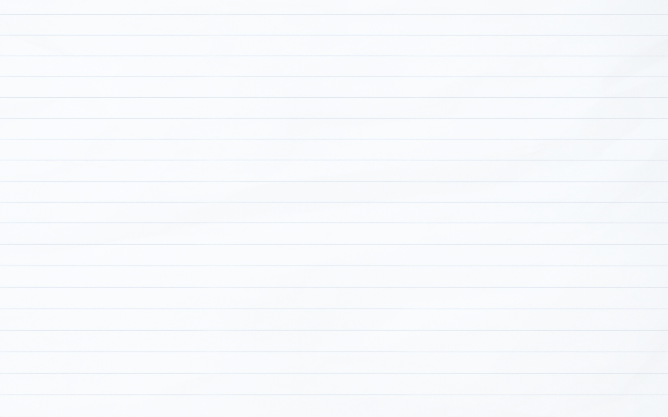

Pour l’enseignant – À ne pas lire aux élèves.
Recommandations générales pour les enseignants
1. Se préparer : lire le support avant la séance pour s’en imprégner et visualiser les enchaînements.
2. Maintenir un rythme soutenu : l’enseignant doit imposer une cadence élevée à la classe, sans temps morts. Il doit veiller à couvrir le contenu de la leçon, en vérifiant la compréhension avant de passer à l’étape suivante.
3. Questionner et corriger : l’enseignant doit faire participer le maximum d’élèves pendant la séance, surtout les plus faibles. Chaque réponse erronée doit être corrigée pour éviter l’installation durable de lacunes.
4. Suivre les étapes du support sans le lire passivement : chaque haut de page contient un encadré avec des suggestions pour les enseignants. Il est essentiel de respecter ces orientations et de ne sauter aucune page. Toutefois, l’enseignant ne doit pas faire de lecture passive. Il se tient debout, circule et occupe la salle. Il explique de manière vivante et expressive, donne des exemples, fait participer les élèves et corrige les réponses.
5. Expliquer les consignes : l’enseignant veille à ce que tous les élèves comprennent les consignes des activités en leur demandant de les reformuler ou en les réexpliquant dans leur langue maternelle.

Slide 3
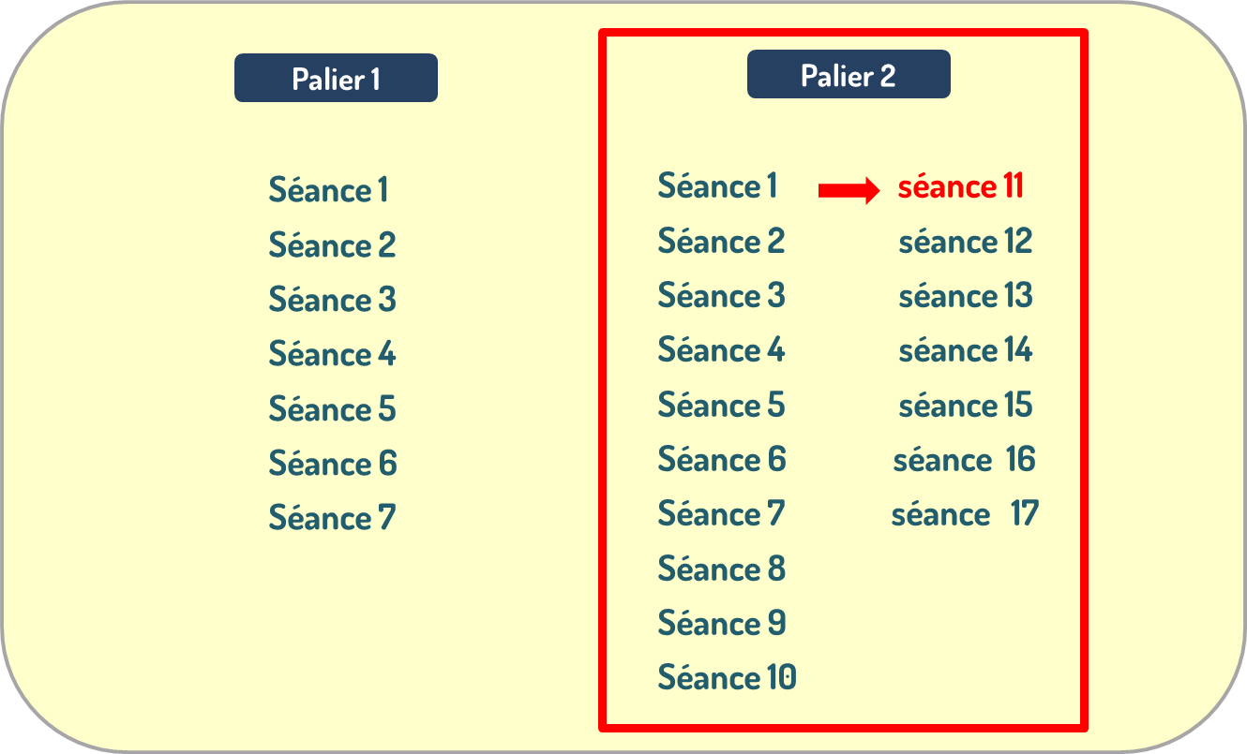
Pour l’enseignant
Programmation du parcours 1 pour 2ème AP

Slide 4


Pour l’enseignant – À ne pas lire aux élèves.
Objectifs de la séance
À la fin de la séance, au moins 80% des élèves doivent être capables de :
Comprendre et produire les mots du vocabulaire.
Lire et écrire les syllabes présentées.

Slide 5
Pour l’enseignant – À ne pas lire aux élèves.
Plan de la séance
1. Chanson-action
  Toute la famille se réveille.
2. Vocabulaire
  panda – radis – dé – ordinateur – dames – radar.
3. Lecture des syllabes simples avec d
4. Lecture de pseudo-mots /mots simples avec d
5. Lecture des mots-outils
6. Écriture
7. Jeu
  Sauter sur les syllabes

Slide 6





Matériel technique
Ordinateur avec Microsoft Office
Pointeur
Projection ajustée
Matériel didactique

Slide 7


Bonjour les enfants. Nous allons commencer une nouvelle séance de français.

Slide 8

Séance 11
Activité 1: Chanson-action
Activité 2: Vocabulaire
Activité 3: Lecture de syllabes simples
Activité 4: Lecture de pseudo-mots /mots simples
Activité 5: Lecture de mots-outils
Activité 6: Écriture
Activité 7: Jeu

Slide 9
Pour l’enseignant – À ne pas lire aux élèves.
Objectif de l’activité
Chanter la chanson « toute la famille se réveille ».

Slide 10

Pour commencer, nous allons chanter une nouvelle chanson : « toute la famille se réveille ».

Slide 11
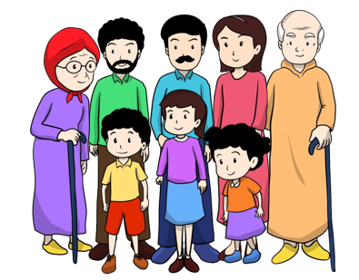

Première écoute : les élèves écoutent la chanson. Cliquez pour diffuser l’audio.

Slide 12
Deuxième écoute : les élèves chantent et font des gestes expressifs. Cliquez pour diffuser l’audio.

Slide 13
Séance 11
Activité 1: Chanson-action
Activité 2: Vocabulaire
Activité 3: Lecture de syllabes simples
Activité 4: Lecture de pseudo-mots /mots simples
Activité 5: Lecture de mots-outils
Activité 6: Écriture
Activité 7: Jeu

Slide 14
Pour l’enseignant – À ne pas lire aux élèves.
Objectifs de l’activité
Comprendre et produire des mots du vocabulaire : panda – radis – dé – ordinateur – dames – radar.

Slide 15
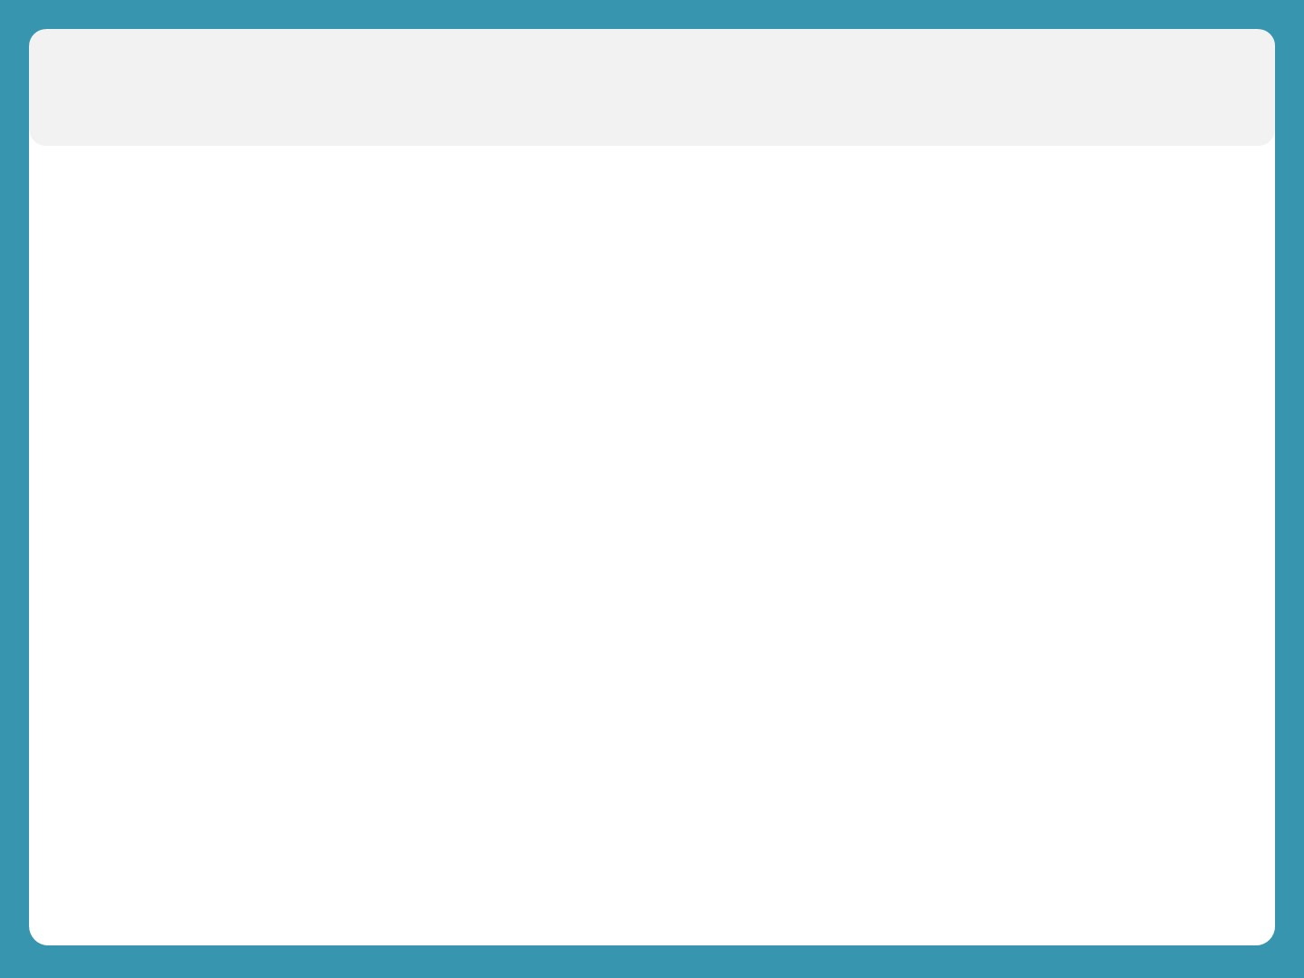
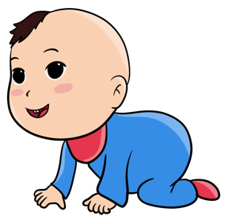

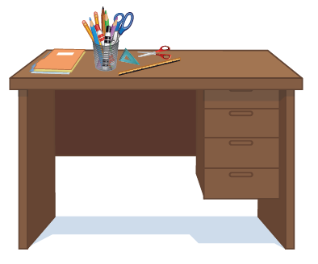
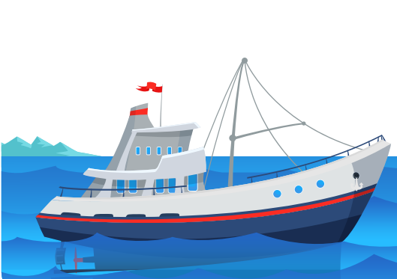
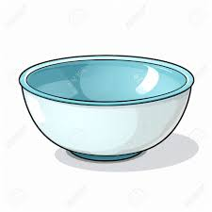

Nous allons réviser les mots que nous avons vus dans la séance précédente. Qui veut passer au tableau pour nommer les images ?

Slide 16


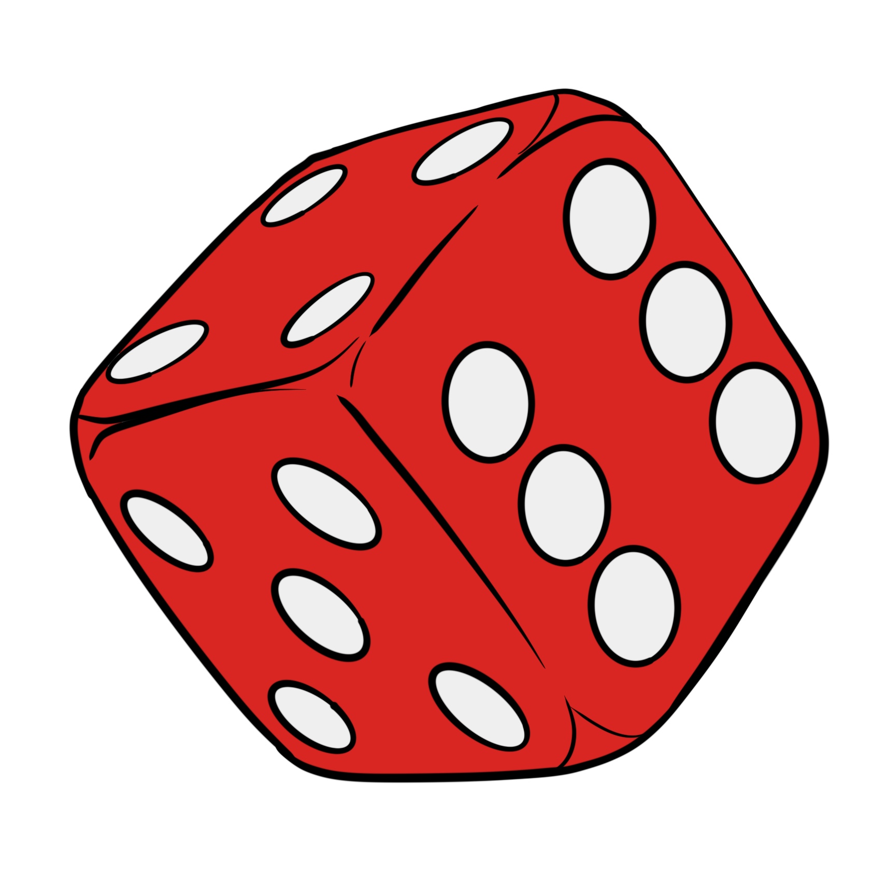
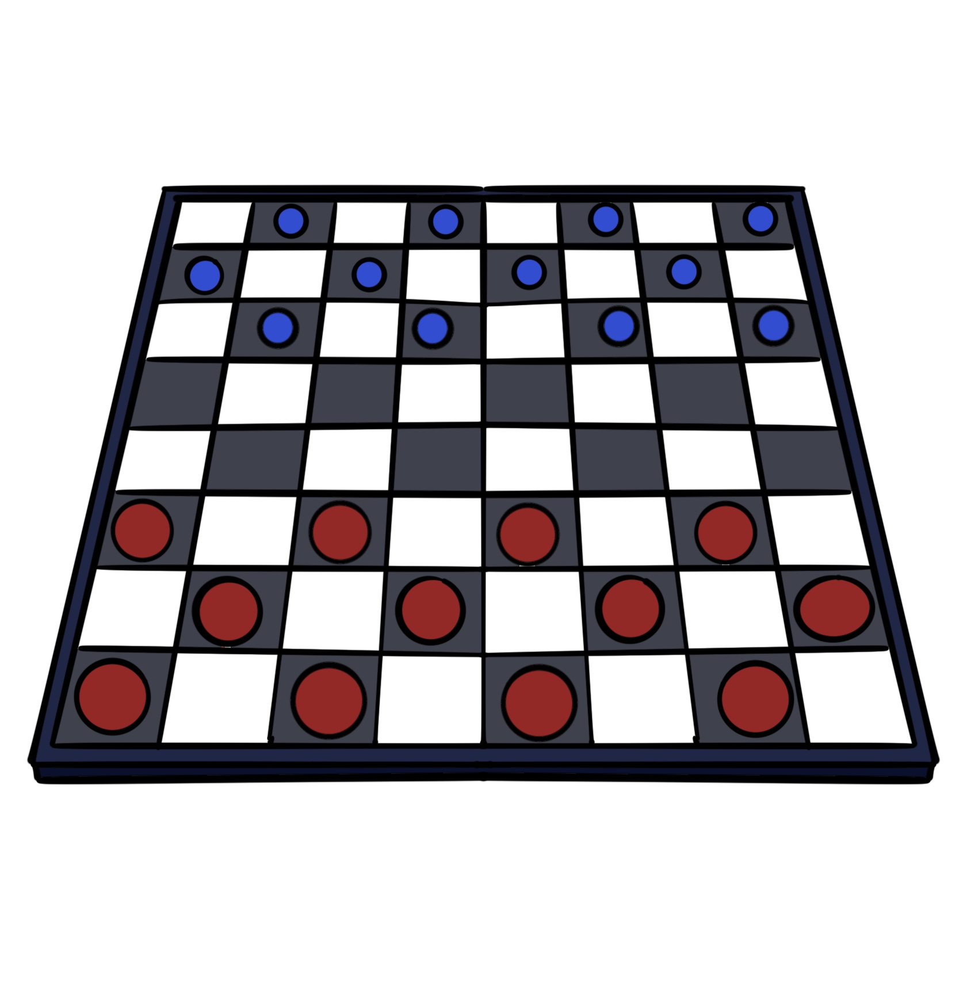
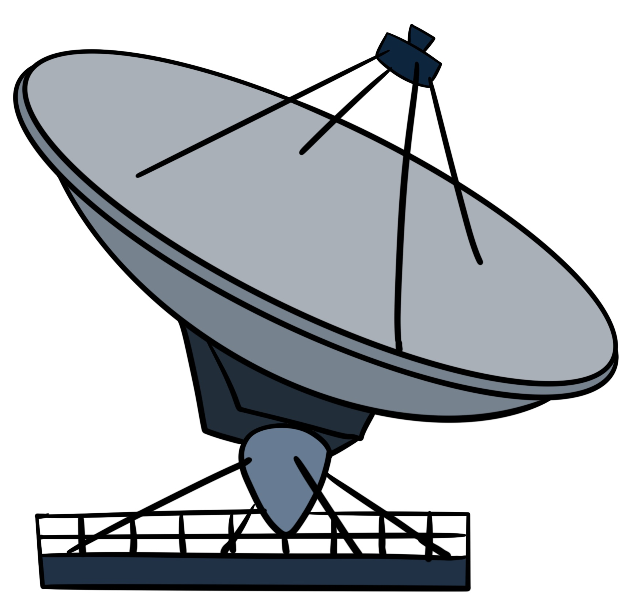

Aujourd’hui, vous allez apprendre des mots en français.

Slide 17
C’est quel animal ? Dites le mot en français ou dans votre langue.

Slide 18
C’est un panda. Panda. Qui veut répéter ?
panda

Slide 19

C’est quoi ? Dites le mot en français ou dans votre langue.

Slide 20
C’est un radis. Radis. Qui veut répéter ?
radis

Slide 21
C’est quoi ? Dites le mot en français ou dans votre langue.

Slide 22
C’est un dé. Dé. Qui veut répéter ?
dé

Slide 23
C’est quoi ? Dites le mot en français ou dans votre langue.

Slide 24
C’est un ordinateur. Ordinateur. Qui veut répéter ?
ordinateur

Slide 25
C’est quoi ? Dites le mot en français ou dans votre langue.

Slide 26
C’est le jeu de dames. Dames. Qui veut répéter ?
dames

Slide 27
C’est quoi ? Dites le mot en français ou dans votre langue.

Slide 28
C’est un radar. Radar. Qui veut répéter ?
radar

Slide 29
On vient de voir les mots : panda – radis – dé – ordinateur – dames – radar.

Slide 30
Rebrassage du vocabulaire (1)
Je dis, tu montres

Slide 31

Prenez vos ardoises.

Slide 32

Écrivez sur vos ardoises le numéro du mot « radis »
L’enseignant corrige après la réponse des élèves.

Slide 33
Écrivez sur vos ardoises le numéro du mot « panda».
L’enseignant corrige après la réponse des élèves.

Slide 34
Écrivez sur vos ardoises le numéro du mot « ordinateur ».
L’enseignant corrige après la réponse des élèves.

Slide 35
Écrivez sur vos ardoises le numéro du mot « dé ».
L’enseignant corrige après la réponse des élèves.

Slide 36
Écrivez sur vos ardoises le numéro du mot « dames ».
L’enseignant corrige après la réponse des élèves.

Slide 37
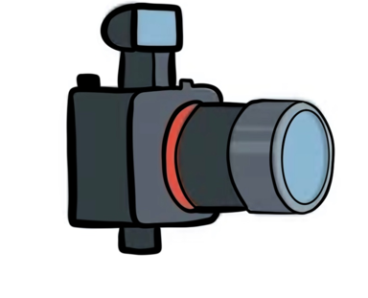

Écrivez sur vos ardoises le numéro du mot « radar ».
L’enseignant corrige après la réponse des élèves.

Slide 38
Rebrassage du vocabulaire (2)
Je montre, tu dis

Slide 39
Qui veut passer au tableau pour nommer ces images ?
L’enseignant fait passer plusieurs élèves au tableau.

Slide 40
Rebrassage du vocabulaire (3)
Trouvez les mots qui manquent

Slide 41
Regardez bien ces images. Quelles sont les deux images qui manquent ?
?
?

Slide 42
Les deux mots qui manquent sont : panda et radar.

Slide 43
Séance 11
Activité 1: Chanson-action
Activité 2: Vocabulaire
Activité 3: Lecture de syllabes simples
Activité 4: Lecture de pseudo-mots /mots simples
Activité 5: Lecture de mots-outils
Activité 6: Écriture
Activité 7: Jeu

Slide 44
Pour l’enseignant – À ne pas lire aux élèves.
Objectifs de l’activité
Lire des syllabes simples avec : d .

Slide 45
Aujourd’hui, nous allons lire des syllabes avec la lettre d. Regardez comment je fais.
d

Slide 46
C’est la lettre d. Elle fait le son « d ». Qui veut répéter ?
  Aujourd’hui, nous allons apprendre de nouveaux mots en français.
d

Slide 47
« d » « a ».
  Aujourd’hui, nous allons apprendre de nouveaux mots en français.
d
a

Slide 48
« da ». Qui veut répéter ?
  Aujourd’hui, nous allons apprendre de nouveaux mots en français.
da

Slide 49
« d » « o ».
  Aujourd’hui, nous allons apprendre de nouveaux mots en français.
d
o

Slide 50
« do ». Qui veut répéter ?
  Aujourd’hui, nous allons apprendre de nouveaux mots en français.
do

Slide 51
« d » « i ».
  Aujourd’hui, nous allons apprendre de nouveaux mots en français.
d
i

Slide 52
« di ». Qui veut répéter ?
  Aujourd’hui, nous allons apprendre de nouveaux mots en français.
di

Slide 53
« o » « d ».
  Aujourd’hui, nous allons apprendre de nouveaux mots en français.
o
d

Slide 54
« od ». Qui veut répéter ?
  Aujourd’hui, nous allons apprendre de nouveaux mots en français.
od

Slide 55
Maintenant, je vais vous montrer comment lire l’arbre des syllabes. Écoutez attentivement.
L’enseignant lit l’arbre des syllabes en pointant les lettres.
  Aujourd’hui, nous allons apprendre de nouveaux mots en français.
a
da
o
do
i
di
d
u
du
e
de
é
dé
ou
dou

Slide 56
Lisons ensemble.
  Aujourd’hui, nous allons apprendre de nouveaux mots en français.
a
da
o
do
i
di
d
u
du
e
de
é
dé
ou
dou

Slide 57
Qui veut passer au tableau pour lire ?
L’enseignant fait passer plusieurs élèves au tableau.
  Aujourd’hui, nous allons apprendre de nouveaux mots en français.
a
da
o
do
i
di
d
u
du
e
de
é
dé
ou
dou

Slide 58
Lisons ensemble.
  Aujourd’hui, nous allons apprendre de nouveaux mots en français.
da dou di du
de od dé do

Slide 59
Qui veut passer au tableau pour lire ?
L’enseignant fait passer plusieurs élèves au tableau.
  Aujourd’hui, nous allons apprendre de nouveaux mots en français.
dou da de di
du od do dé

Slide 60
Qui veut passer au tableau pour lire ?
L’enseignant fait passer plusieurs élèves au tableau.
  Aujourd’hui, nous allons apprendre de nouveaux mots en français.
dé dou de du
ud di da do

Slide 61
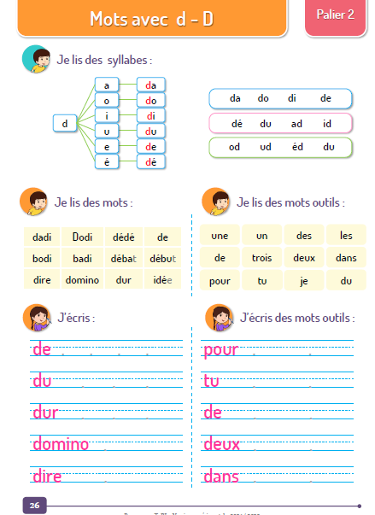
Prenez vos livrets à la page 26.

Slide 62

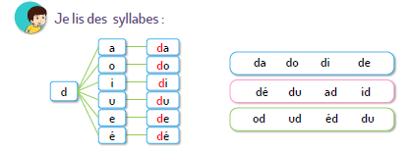
Sur votre livret, lisez à votre voisin . Ensuite, échangez les rôles.
L’enseignant circule entre les rangs pour superviser l’activité et aider les élèves.

Slide 63
Séance 11
Activité 1: Chanson-action
Activité 2: Vocabulaire
Activité 3: Lecture de syllabes simples
Activité 4: Lecture de pseudo-mots /mots simples
Activité 5: Lecture de mots-outils
Activité 6: Écriture
Activité 7: Jeu

Slide 64
Pour l’enseignant – À ne pas lire aux élèves.
Objectifs de l’activité
Lire des pseudo-mots et des mots avec : d.

Slide 65

Maintenant, vous allez apprendre à lire des mots. On lit les lettres de gauche à droite.
réda

Slide 66
r/é ré d/a da. Réda. Lisons ensemble : Réda.
ré da

Slide 67
r/a ra d/i di . Radi. Lisons ensemble : radis.
ra dis

Slide 68
d/o do m/i mi n/o no. Domino. Lisons ensemble : domino.
do mi no

Slide 69
m/i mi d/i di. Midi. Lisons ensemble : midi.
mi di

Slide 70
d/o do r/a ra. Dora. Lisons ensemble : dora.
do ra

Slide 71
d/é dé. Lisons ensemble : dé.
dé

Slide 72
Qui veut passer au tableau pour lire ?
L’enseignant fait passer plusieurs élèves au tableau.
  Aujourd’hui, nous allons apprendre de nouveaux mots en français.
mardi midi radis
dé Réda

Slide 73
Qui veut passer au tableau pour lire ?
L’enseignant fait passer plusieurs élèves au tableau.
  Aujourd’hui, nous allons apprendre de nouveaux mots en français.
dodi dira domino
dune doré

Slide 74

Prenez vos livrets à la page 26.

Slide 75
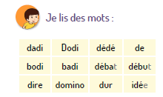
Sur votre livret, lisez à votre voisin . Ensuite, échangez les rôles.
L’enseignant circule entre les rangs pour superviser l’activité et aider les élèves.

Slide 76
Séance 11
Activité 1: Chanson-action
Activité 2: Vocabulaire
Activité 3: Lecture de syllabes simples
Activité 4: Lecture de pseudo-mots /mots simples
Activité 5: Lecture de mots-outils
Activité 6: Écriture
Activité 7: Jeu

Slide 77
Pour l’enseignant – À ne pas lire aux élèves.
Objectifs de l’activité
Lire les mots-outils : les - des - un - une - dans - deux - trois de – du - des - avec – pour.

Slide 78
C’est le mot « pour ». Il s’écrit avec les lettres p-o-u-r. Pour. Lisons ensemble : pour.
pour

Slide 79
Lisons ensemble.
les des de un une dans deux trois du des pour avec

Slide 80
Qui veut passer au tableau pour lire ?
les des de
un une dans

Slide 81
Qui veut passer au tableau pour lire ?
deux pour du
des trois avec

Slide 82
Prenez vos livrets à la page 26.

Slide 83
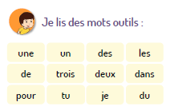
Sur votre livret, lisez à votre voisin . Ensuite, échangez les rôles.
L’enseignant circule entre les rangs pour superviser l’activité et aider les élèves.

Slide 84
Séance 11
Activité 1: Chanson-action
Activité 2: Vocabulaire
Activité 3: Lecture de syllabes simples
Activité 4: Lecture de pseudo-mots /mots simples
Activité 5: Lecture de mots-outils
Activité 6: Écriture
Activité 7: Jeu

Slide 85
Pour l’enseignant – À ne pas lire aux élèves.
Objectifs de l’activité
Écrire des mots simples.

Slide 86

Nous allons apprendre à écrire des mots. Regardez comment je fais. Quand j’entends la syllabe « do », j’entends « d » et « o ». J’écris un d et un o.
do

Slide 87
Quand j’entends le mot « dodi » . « do – di ». J’entends « do », j’écris les lettres d et o. J’entends « di », j’écris les lettres d et i. dodi.
do di

Slide 88
Prenez vos ardoises. Ecrivez les mots : domino – dé – Réda.
L’enseignant dicte un mot à la fois.

Slide 89
Maintenant, vous allez écrire des syllabes et des mots. Prenez vos livrets à la page 26.

Slide 90
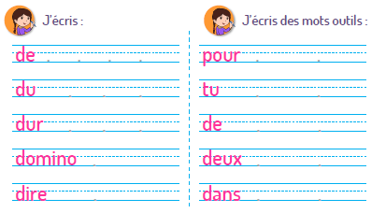
Écrivez les syllabes et les mots comme le modèle en respectant les interlignes.
L’enseignant circule entre les rangs et corrige si nécessaire.

Slide 91
Séance 11
Activité 1: Chanson-action
Activité 2: Vocabulaire
Activité 3: Lecture de syllabes simples
Activité 4: Lecture de pseudo-mots /mots simples
Activité 5: Lecture de mots-outils
Activité 6: Écriture
Activité 7: Jeu

Slide 92

Pour l’enseignant – À ne pas lire aux élèves.
Préparation de l’activité
Tracer une grille sur le sol avec 9 cases.
Écrire ou mettre les cartes des syllabes avec d dans les cases de la grille.
Voir la vidéo F2 pour une démonstration de l’activité sur le portail Riada.

Slide 93

Maintenant, on va sauter sur les syllabes .
L’enseignant désigne un joueur pour sauter sur les syllabes.
Les autres élèves disent une syllabe avec d.
Le joueur doit sauter sur toutes les cases comprenant la syllabe dite. Après chaque saut, il lit la syllabe de la case.
L’enseignant désigne un autre joueur et répète la procédure.

Slide 94
Jouons maintenant !

Slide 95
La séance d’aujourd’hui est terminée. À demain !

